Slide 1
Нам говорит согласье струн в оркестре, что одинокий путь подобен смерти. В Шекспир
«Плохо человеку когда он один.
Горе одному, один не воин.»
В.В.Маяковский
«Счастлив тот, кто счастлив у себя дома».
Л.Н.Толстой

Slide 2
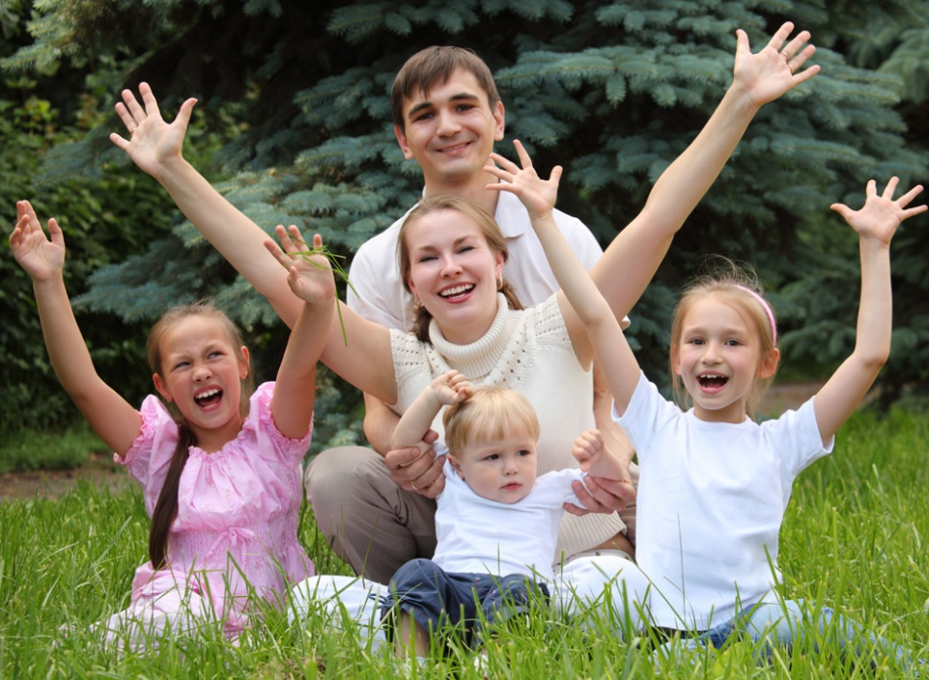
Семья и быт
«Семья – великое, святое, богоугодное дело в жизни человека. Способствует укрощению пылкой природы, не позволяя волноваться морю, но непрестанно направляя ладью в пристань»
Иоанн Златоуст.

Slide 3
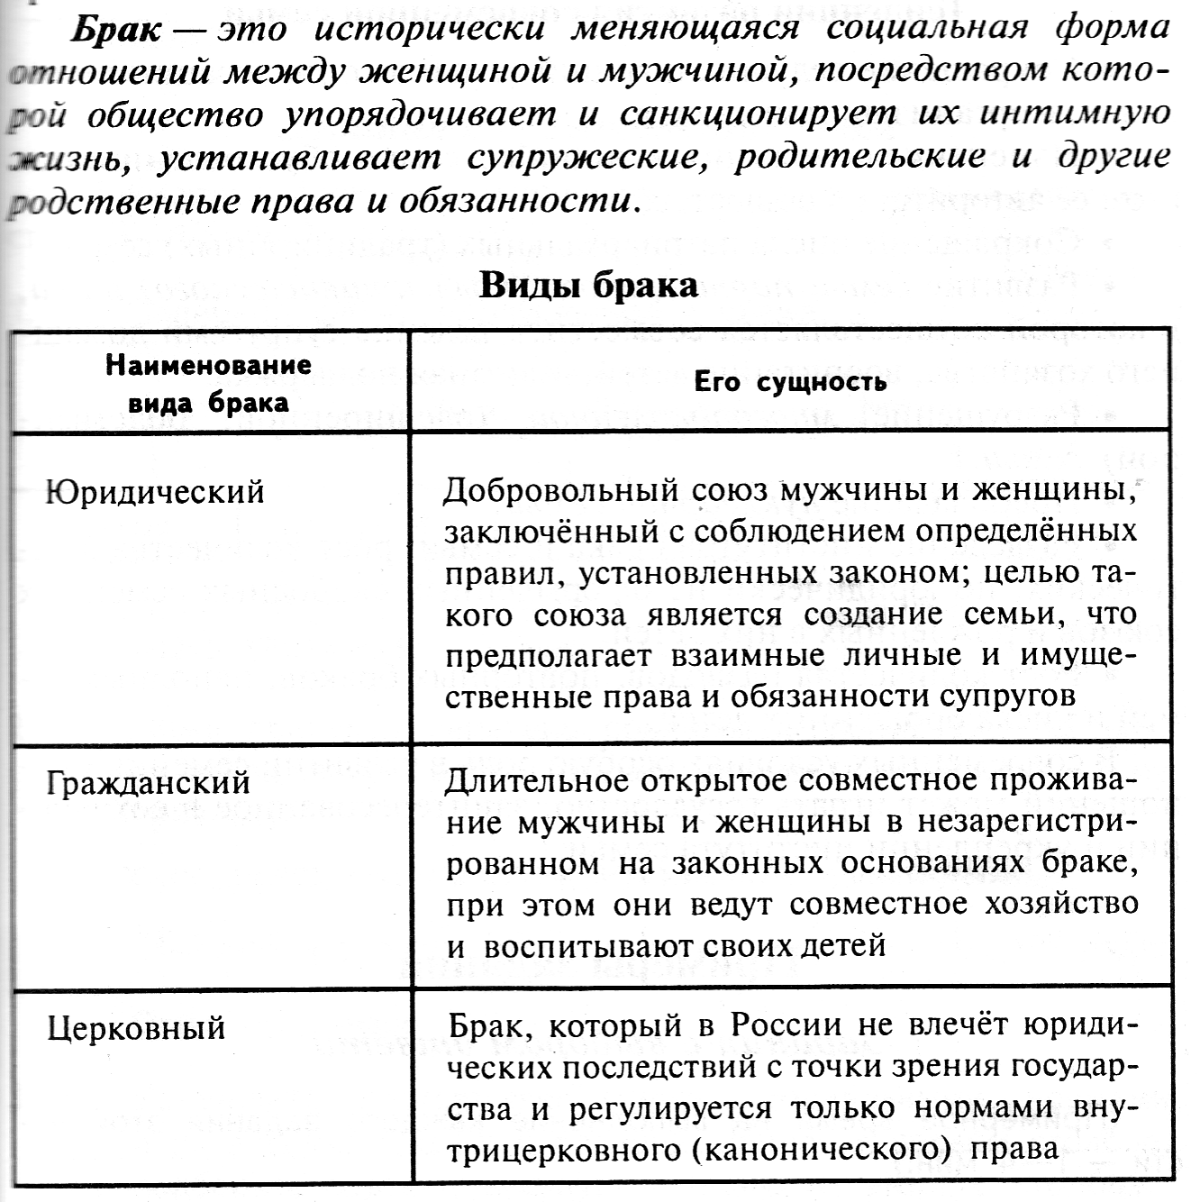

Slide 4
Жизненный цикл семьи состоит из нескольких этапов:
1. Вступление в брак | 2. Начало деторождения -рождение первого ребёнка | 3. Рождение последнего ребёнка | 4.Вступление в брак и выделение из семьи последнего ребёнка | 5. Смерть дного из супругов
Образование семьи |  |  |  | Прекращение существования семьи

Slide 5
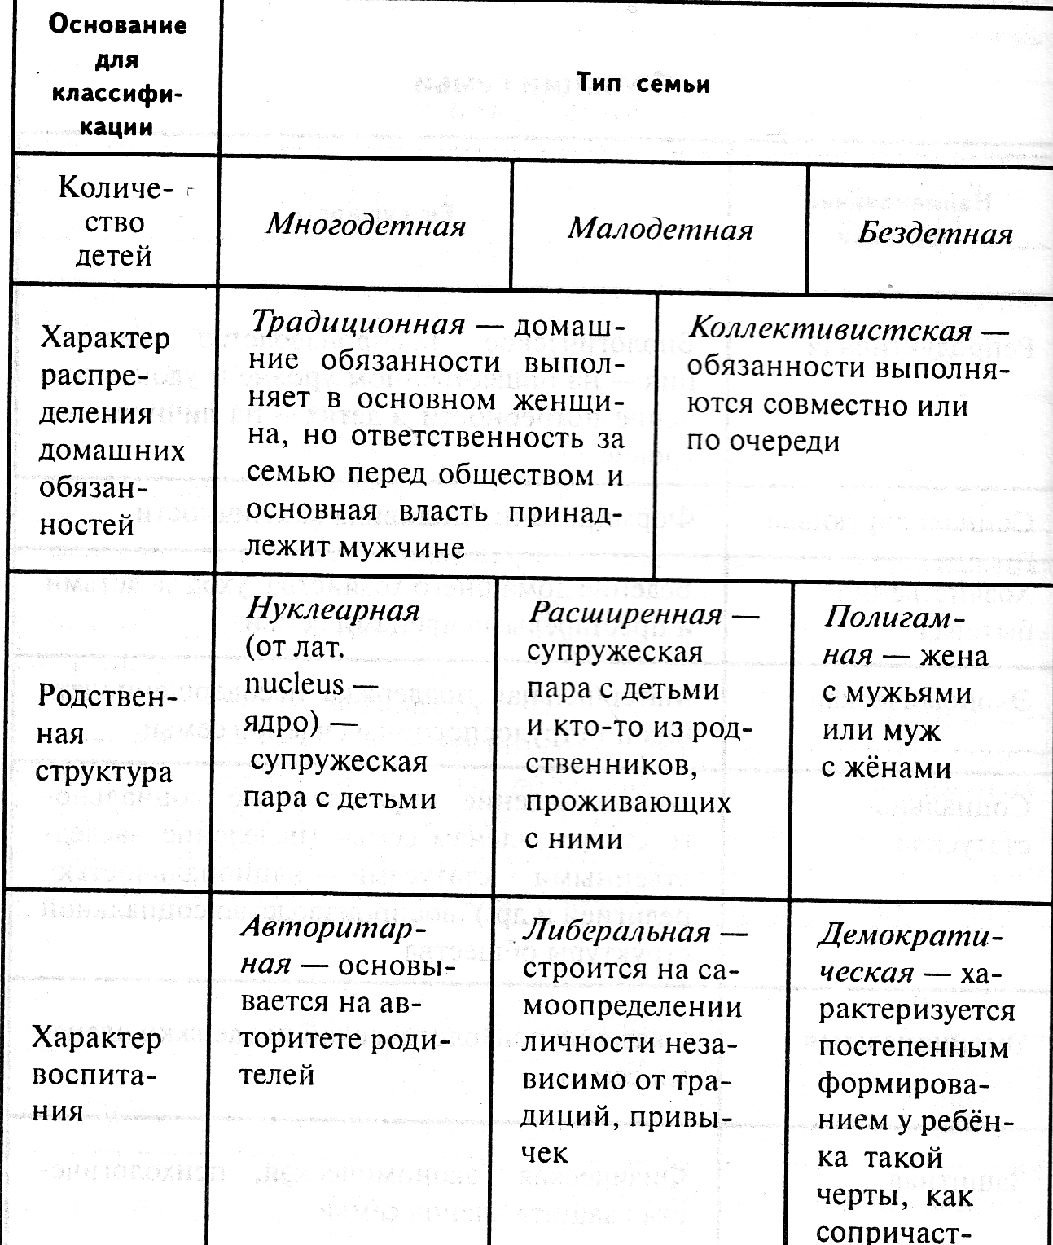

Slide 6
СЕМЬЯ
Семья-это малая группа людей, живущих вместе и связанных взаимной ответственностью и заботой.
Функции семьи:
Репродуктивная
Экономическая
Воспитательная
Коммуникативная
Организация досуга и отдыха
Духовная (духовно-нравственная)
Первичного социального контроля
Социально-статусная
Эмоциональная

Slide 7
БРАК
Брак – это взаимный и добровольный союз мужчины и женщины. Вступление в брак порождает у супругов взаимные права и обязанности.
Заключается в органах ЗАГС (запись актов гражданского состояния.)

Slide 8
ВИДЫ БРАКОВ
Наименование видов | Характеристика брака
Юридический брак | Добровольный союз мужчины и женщины, заключенный с соблюдением определенных правил, установленных законом
Гражданский брак | Длительное открытое совместное проживание мужчины и женщины в незарегистрированном на законных основаниях браке.
Церковный брак | Брак, который в России не влечет юридических последствий с точки зрения государства и регулируется нормами внутрицерковного права

Slide 9
Семейный кодекс
Условия заключения брака:
Взаимное добровольное согласие, вступающих в брак
Достижение брачного возраста (18 лет, при наличии уважительных причин, с разрешения органов местного самоуправления, в 16 лет)
Отсутствие других официальных браков
Не возможен брак между кровными родственниками
Не возможны браки между усыновителями и усыновленными
Только между дееспособными людьми.

Slide 10
БЫТ
БЫТ – это уклад повседневной жизни, непроизводственная сфера, включающая как удовлетворение материальных потребностей людей ( в пище, одежде, жилище, поддержании здоровья) , так и освоение духовных благ, культуры, общение, отдых, развлечения.

Slide 11
БЫТОВЫЕ ОТНОШЕНИЯ
Бытовые отношения-это устойчивая система повседневных непроизводственных связей между людьми по поводу удовлетворения их первоначальных нужд (в пище, одежде, жилье, поддержании здоровья, уходе за детьми)

Slide 12
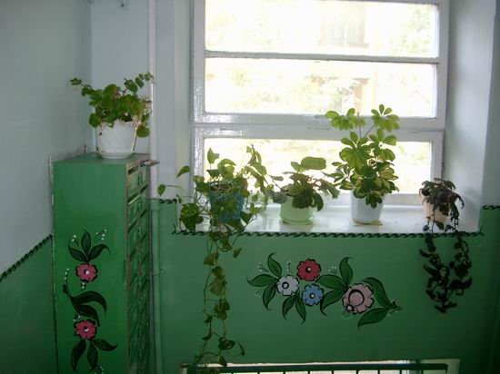
КУЛЬТУРА ТОПОСА
КУЛЬТУРА ТОПОСА – это культура нашего места жительства .

Slide 13
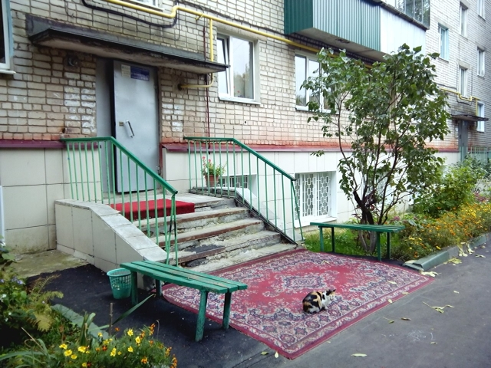

Slide 14
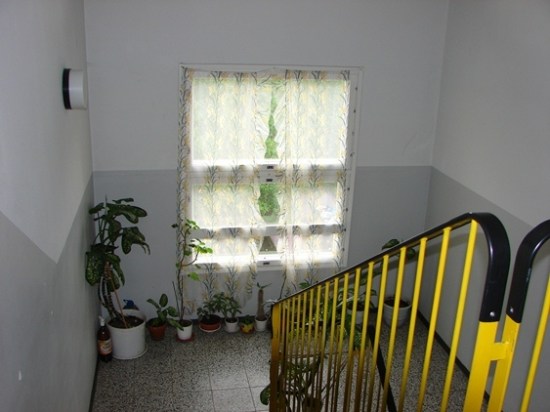

Slide 15
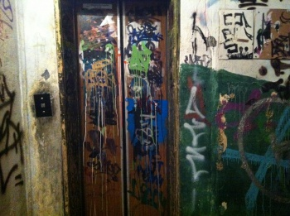
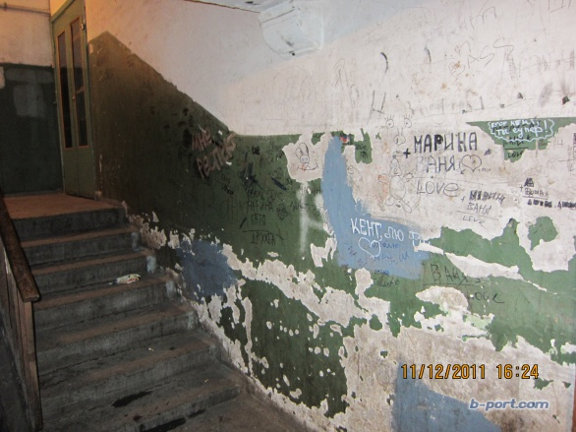

Slide 16
ВЫВОД
Мир вокруг может стать лучше, если каждый из нас станет заботиться о его красоте и нравственной чистоте. А начинается это с малого, создания порядка и уюта рядом с домом, в котором живёшь, бережного отношения к установленным в парке скамейкам. Посмотрите вокруг, вы можете увидеть, где нужны ваши заботливые руки

Slide 17
ПСИХОЛОГИЧЕСКИЙ ТЕСТ
«ТИП ВАШЕЙ СЕМЬИ»

Slide 18
0-9 баллов: Скорее всего, тебя воспитывали по авторитарному типу. В твоей семье не принято открыто выражать свою соображения по какому-либо поводу, во всяком случае, до достижения тобой определенного возраста. А до того, как этот счастливый момент наступит, тебе приходится буквально во всем беспрекословно слушаться родителей…
Конечно, приятного в этом мало, но так сложилось, и ничего с этим не поделаешь. Так что попытайся принимать своих родителей такими, какие они есть, ведь несмотря на их многочисленные, на твой взгляд, недостатки, без них на этом свете не было бы и тебя. Постарайся несмотря ни на что никогда не забывать об этом.

Slide 19
10-20 баллов: в твоей семье особые порядки, и многие твои подруги, когда ты рассказываешь им о своих родителях, удивляются. Ведь далеко не каждый родитель способен общаться с двенадцатилетней дочерью как с равной, обсуждать с ней многие семейные вопросы и прислушиваться к ее (то есть к твоему) мнению.
Твой тип воспитания – демократический. Ты имеешь свой голос в семье, если не равный, то почти равный. И чтобы так оставалось и в дальнейшем, постарайся оправдывать оказанное тебе доверие.

Slide 20
21-30 баллов: родители уже давно предоставили тебе в жизни почти полную свободу действий. Здорово, когда можно вернуться домой не в 21.45, а тогда, когда захочется: ведь тебя воспитывают «либеральные» родители…
Но, с другой стороны, согласись, ты не можешь знать всего в этой жизни, просто потому, что этого никто не может, но, вполне возможно, в чем-то твои родители разбираются лучше. И если ты покажешь им, что тоже так считаешь, можешь не сомневаться: ты будешь щедро вознаграждена участием и дружеским советом. Это наверняка не покажется тебе лишним.

Slide 21
СПАСИБО ЗА ВНИМАНИЕ!

